Slide 1
Oro tarša
Kauno lopšelis - darželis „liepaitė“
Parengė mokytojos:
monika Grendienė
Giedrė bagdonienė
2020

Slide 2
Degant miškam,laužam į orą pasklinda karštis, dūmai, įvairūs taršalai.

Slide 3
Mieste, kur daug automobilių ir gamyklų, oro tarša didesnė negu kaime.

Slide 4
Vėjas maišo orą ir teršalai pasiskirsto po visą aplinką
Atmosferoje, kaip ir vandenyje yra daug srovių. Šios srovės nešioja dulkes beveik po visą pasaulį. Tos pačios oro srovės taip pat gali pernešti ir dirbtinius teršalus. Todėl, netgi gyvenimas užmiestyje mūsų neapsaugo nuo pramoninėse zonose atsirandančių toksinų.

Slide 5
Žalieji augalai valo orą

Slide 6
Oro sudėtis grynas švarus oras – tai dujų ir įvairių dalelyčių mišinys. Žemės atmosferoje daugiausiai yra azoto dujų- 78%, be azoto dar yra deguonies- 21%, anglies dioksido- 0,04% argono ir kitų cheminių elementų.

Slide 7
Ar žinote, kad žmogui kvėpavimui parai reikia 2 kg. Deguonies?

Slide 8
Per pastaruosius keletą dešimtmečių oro užterštumas visame pasaulyje labai išaugo. Tam didelę įtaką padarė technikos vystymasis ir kiti faktoriai, tokie kaip gamyklų naudojami chemikalai, įvairios neekologiškos elektrinės, didelis automobilių pagausėjimas.

Slide 9
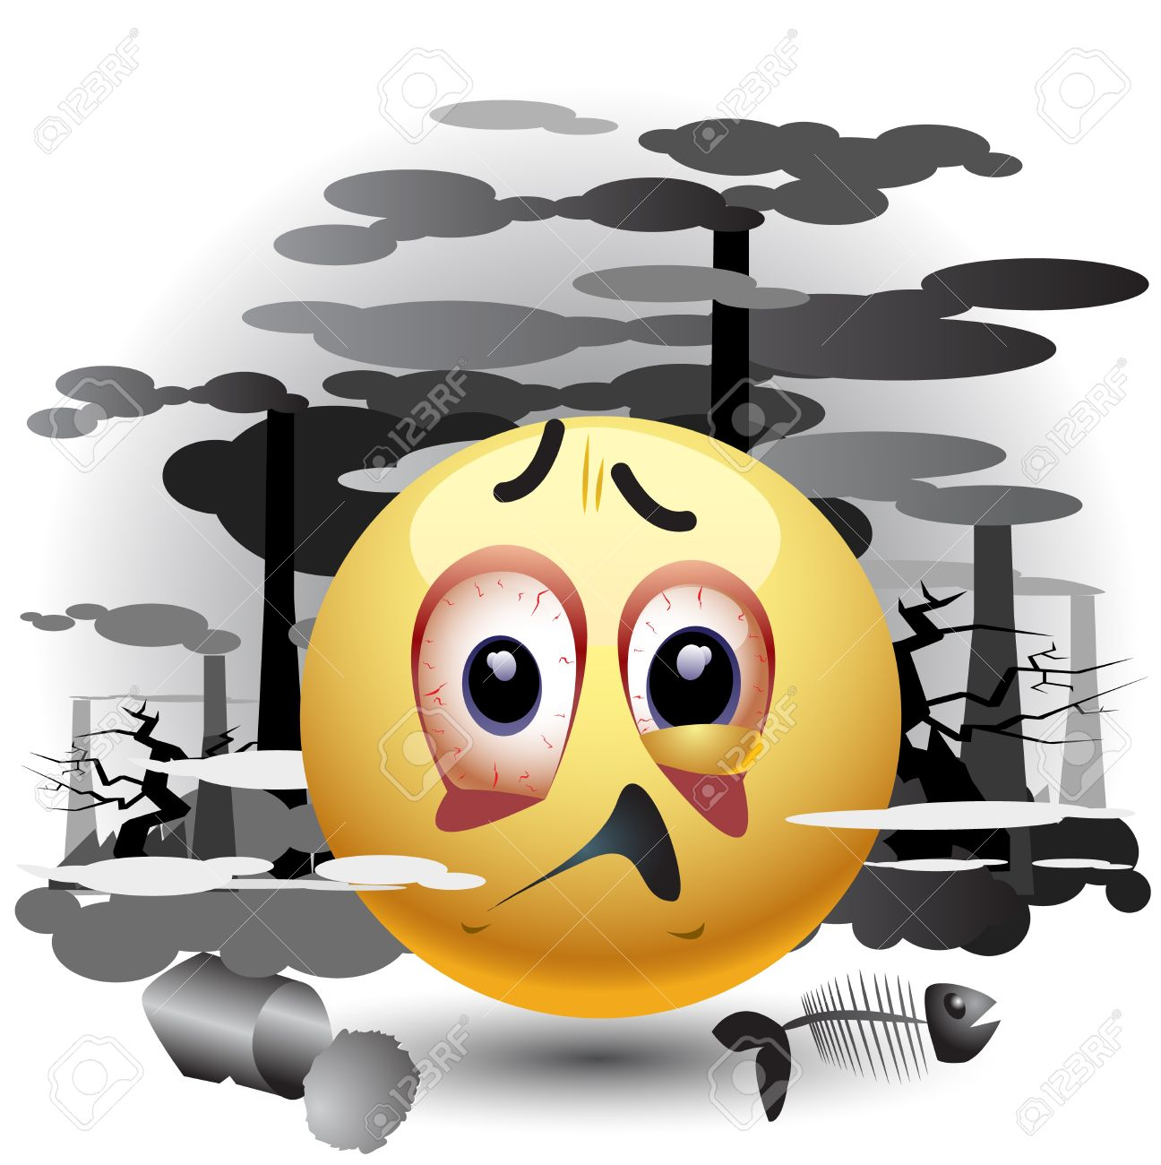
Oro taršos žala
Ozono skylių atsiradimas;
Augalų ir gyvūnų nykimas;
Kyla žemės temperatūra;
Daugėja sveikatos sutrikimų.

